Slide 1
Preview Website Pariwisata (Wonderful Indonesia)

Slide 2
Anggota Kelompok
Darman Saputra Saragih
Mutiara Rahmanda Tri Rizkia
Qorina Anindhita Prameswari
Wildan Achmad

Slide 3
01
Jenis Website

Slide 4
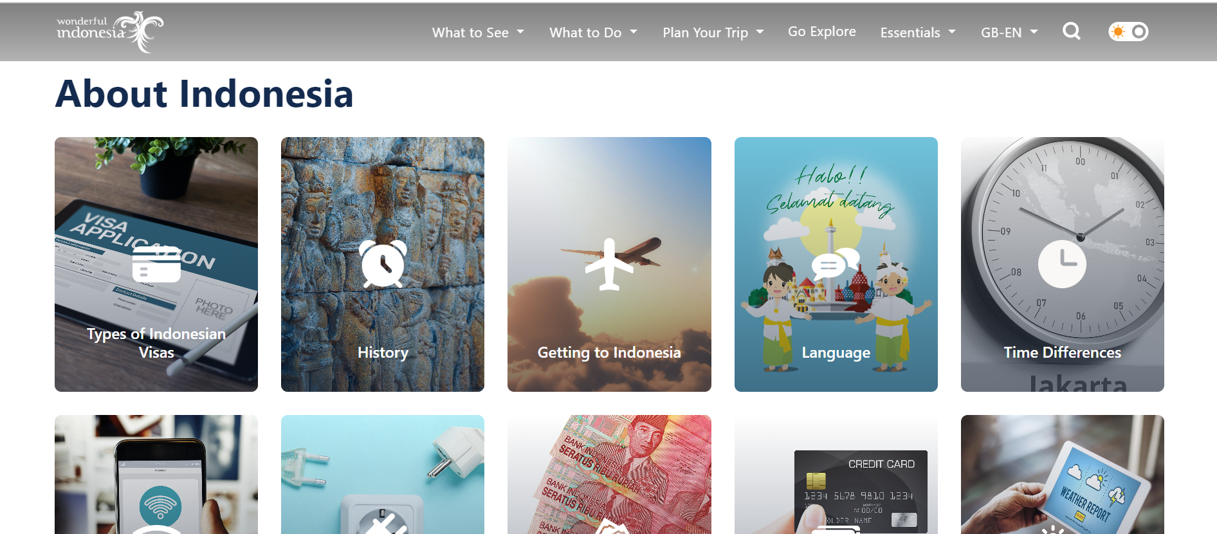
Website Pemerintah (Dynamic Website)

Slide 5
02
Fungsi Website

Slide 6
“
Website ini untuk menyediakan informasi mengenai daerah tujuan wisata potensialnya. Selain itu situs web ini memiliki peranan penting dalan penyebaran informasi destinasi wisata nasional.

Slide 7
Desain website secara umum
03

Slide 8
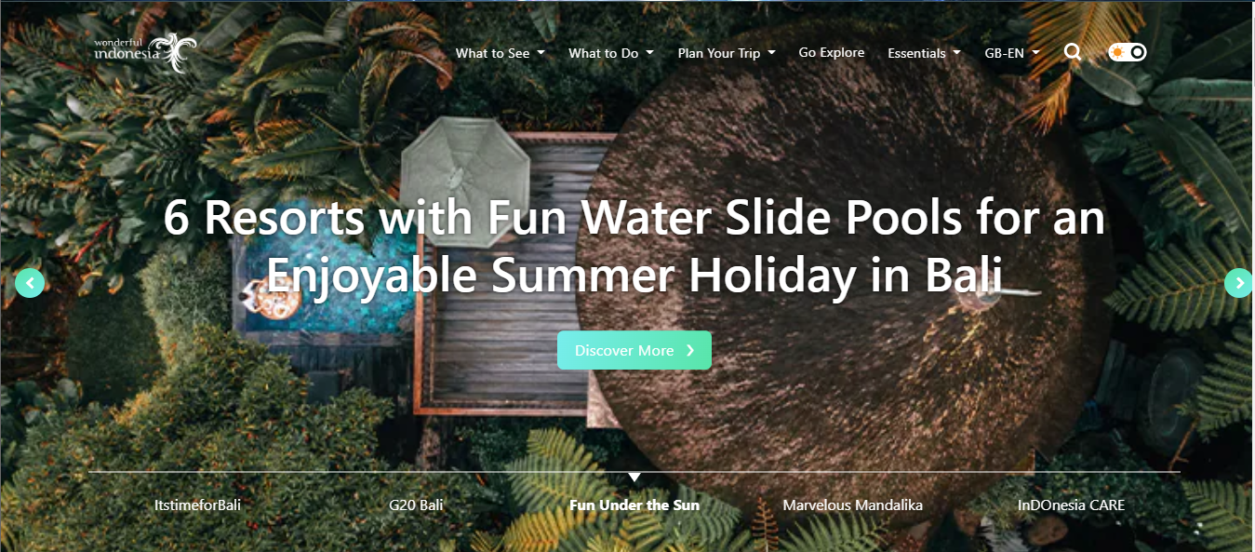
Tidak seperti desain website pemerintah pada umumnya yang menekankan pada kesan sederhana. ini bukan alasan untuk membuat tampilannya selalu tampak jadul. Website jenis ini selalu dituntut untuk tampil renyah dan bikin betah. Semakin bagus presentasinya, ia akan semakin bikin betah pengunjungnya.

Slide 9
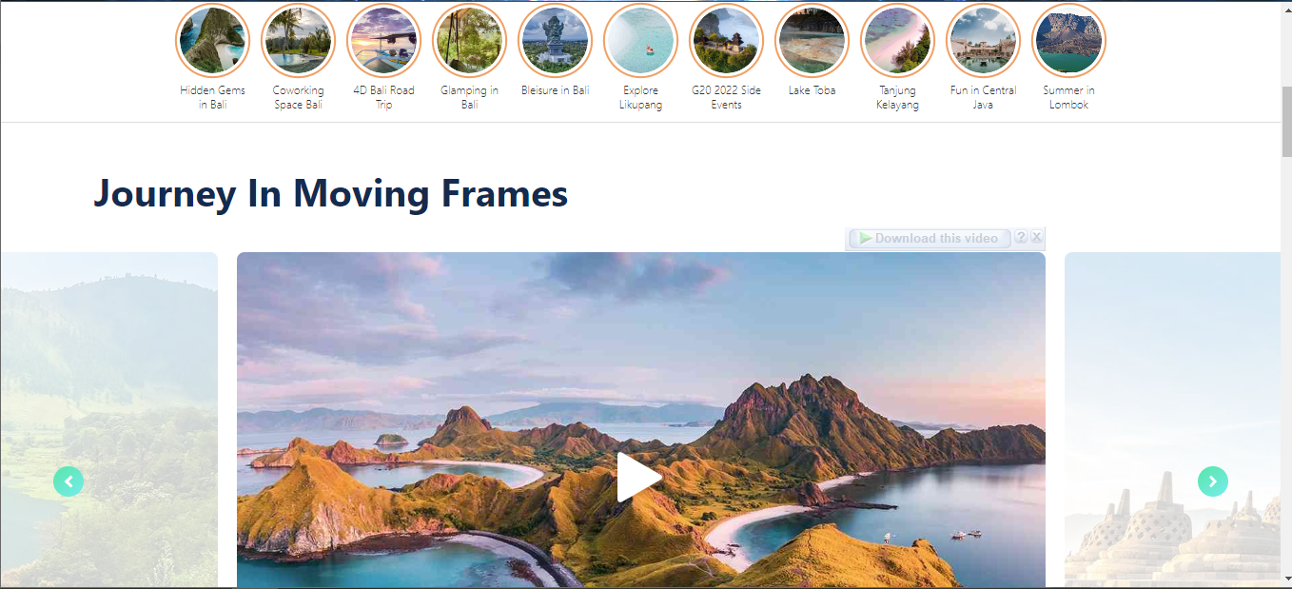
Berisi tentang tempat tempat untuk dikunjungi di indonesia ditampilkan dengan bagus dengan wiged seperti yang ada di sosial media sehingga membuat pengunjung senang melihat nya

Slide 10
04
Desain layout

Slide 11
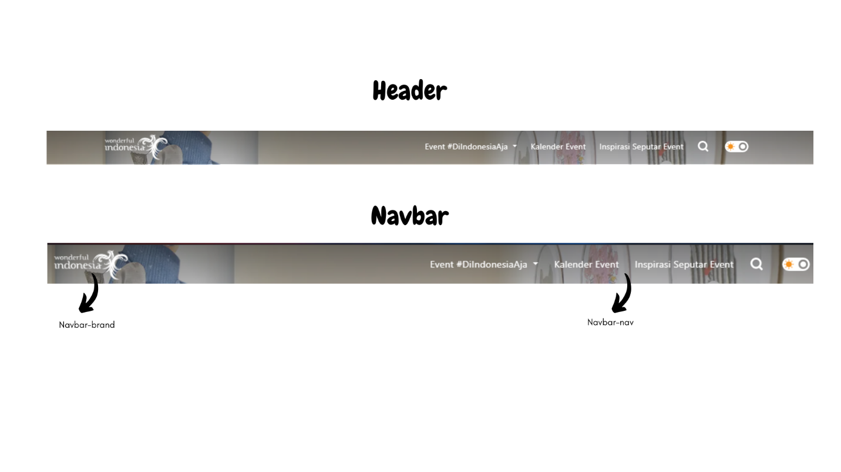

Slide 12
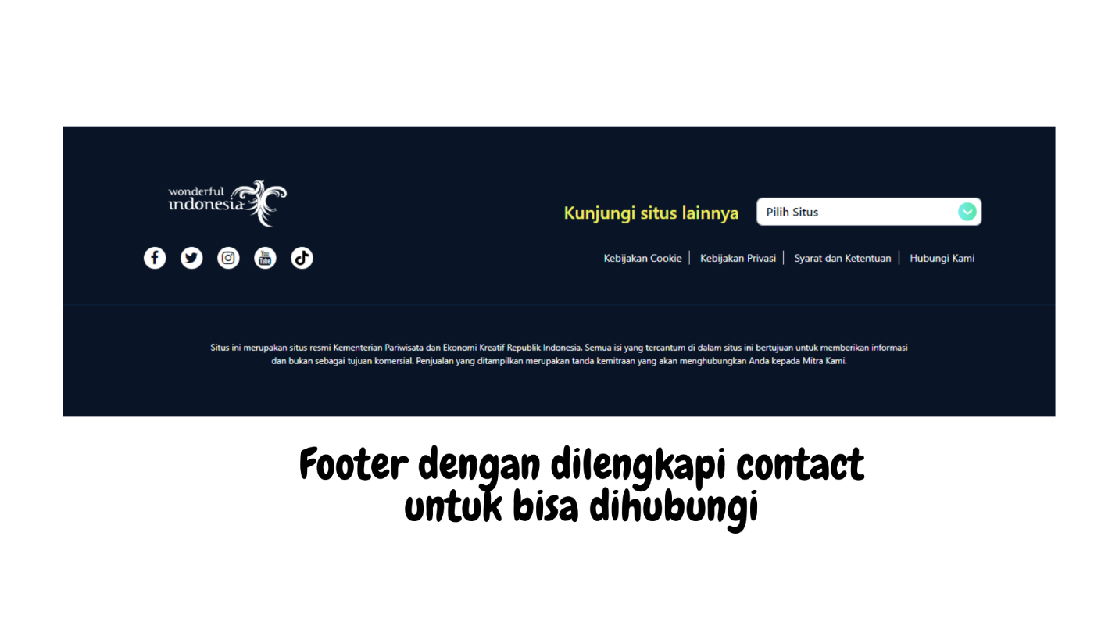

Slide 13
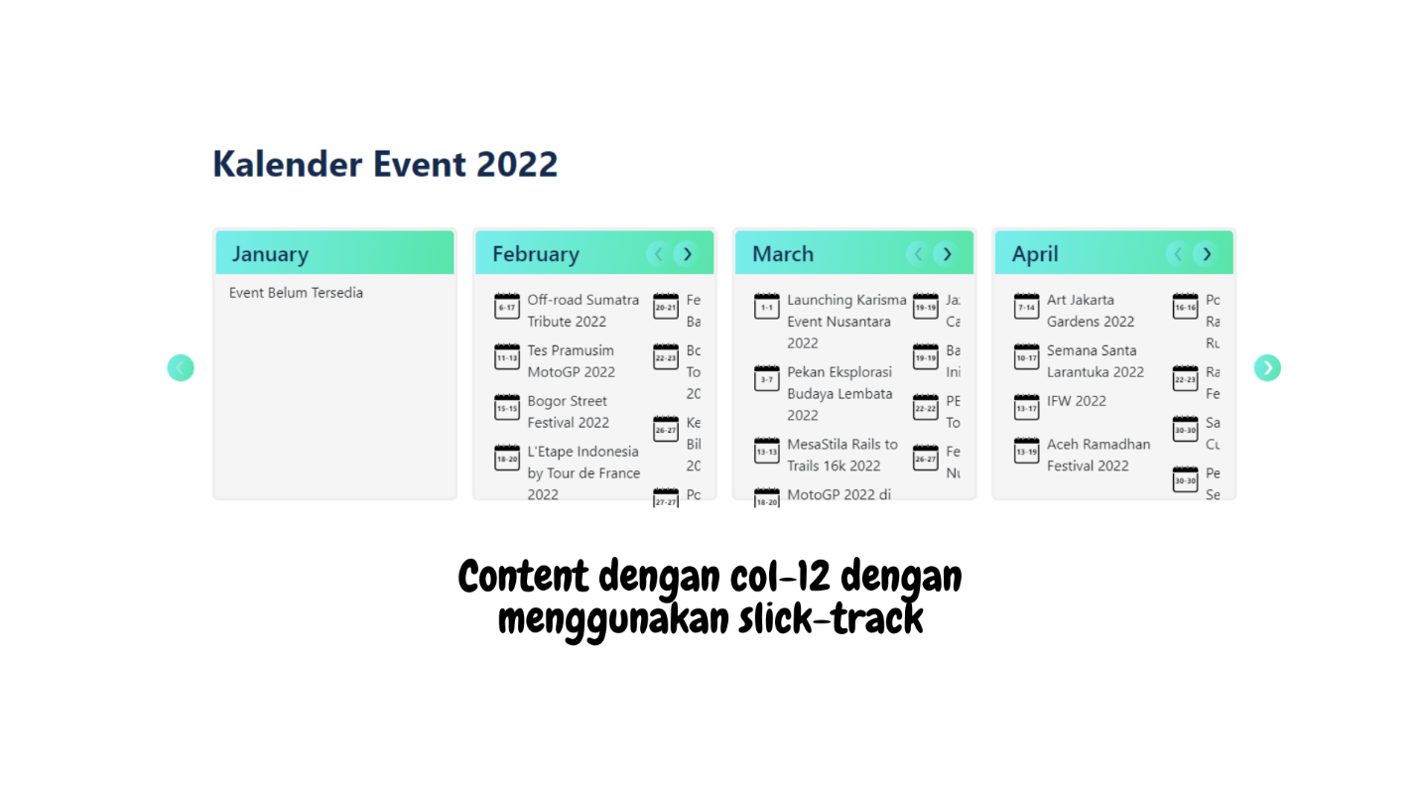

Slide 14
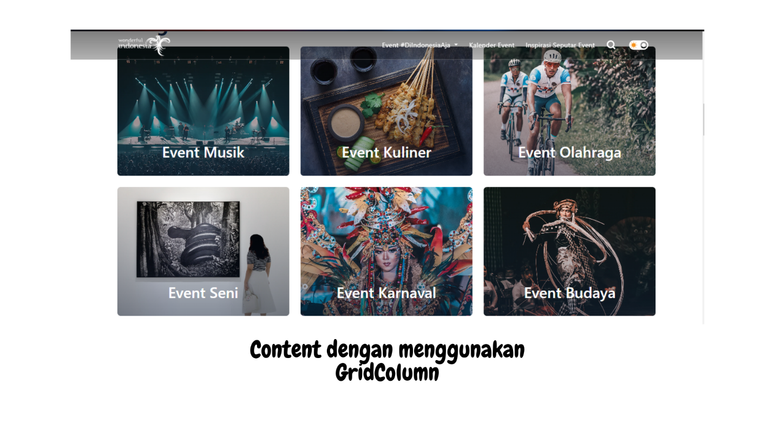

Slide 15
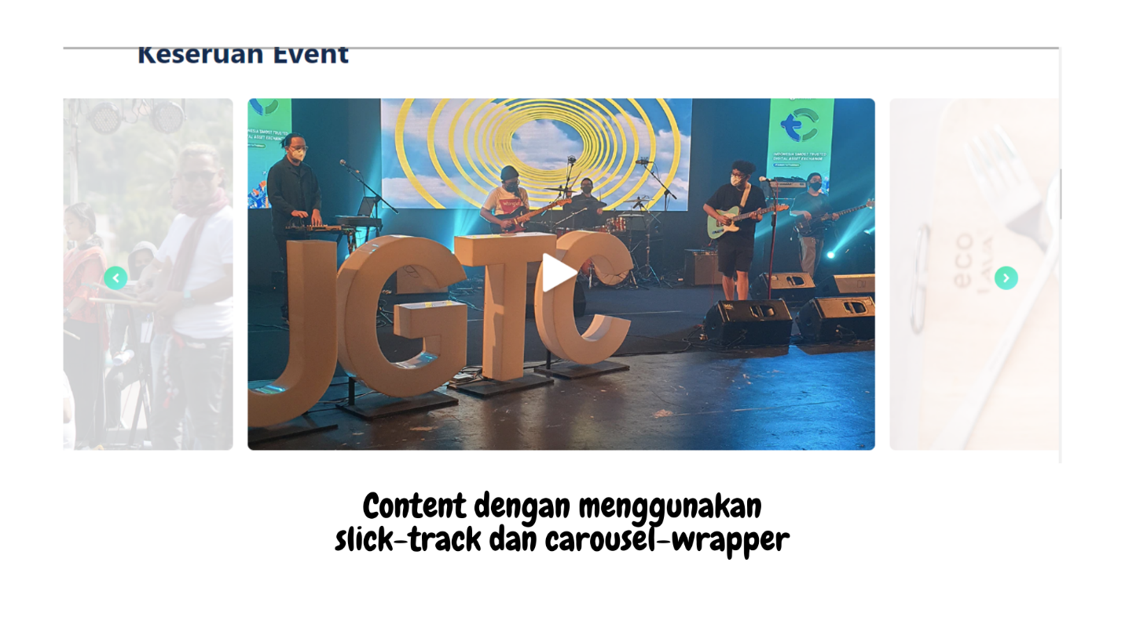

Slide 16
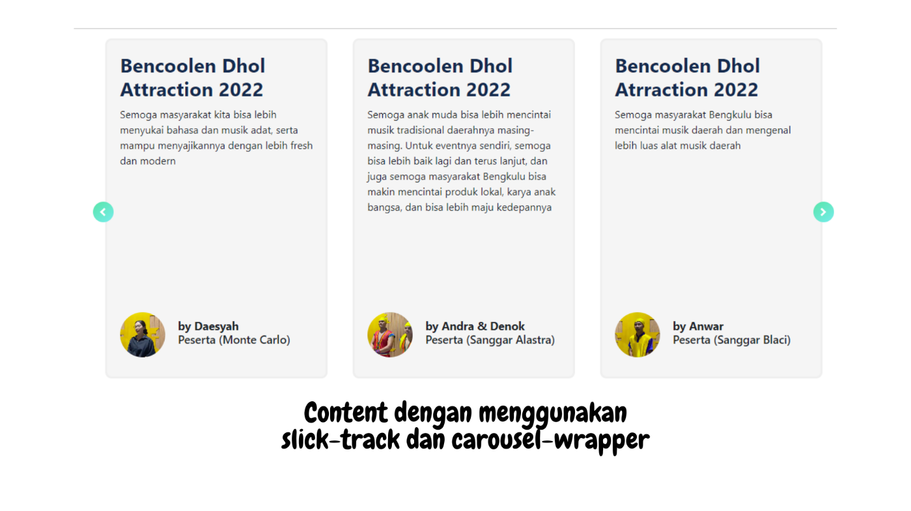

Slide 17
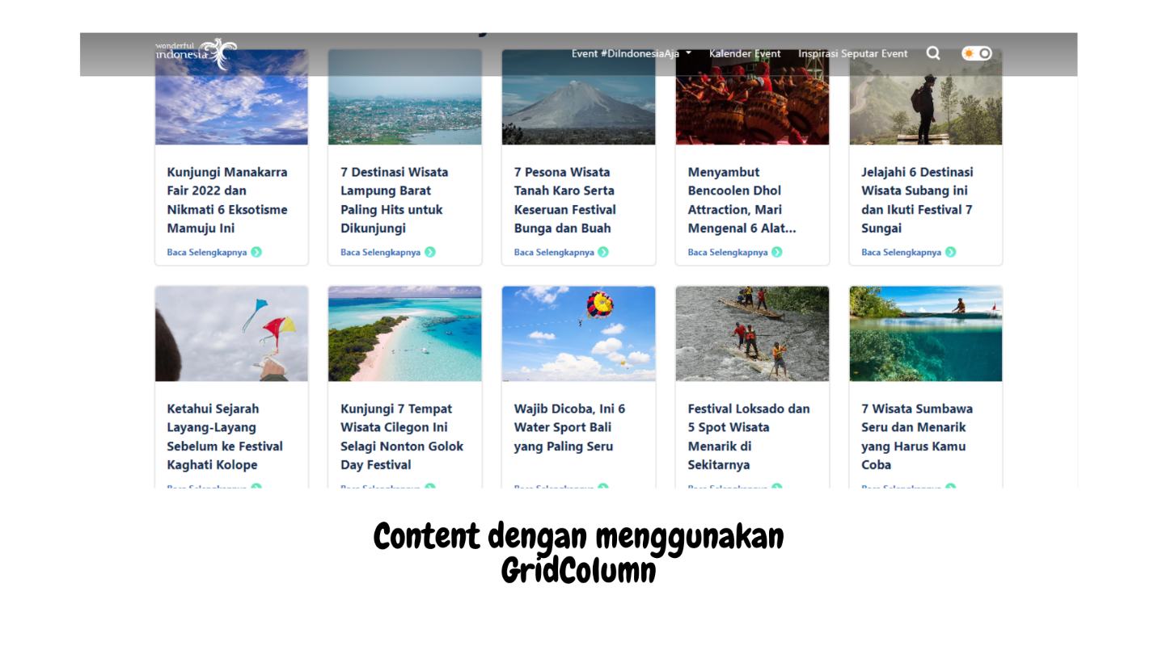

Slide 18
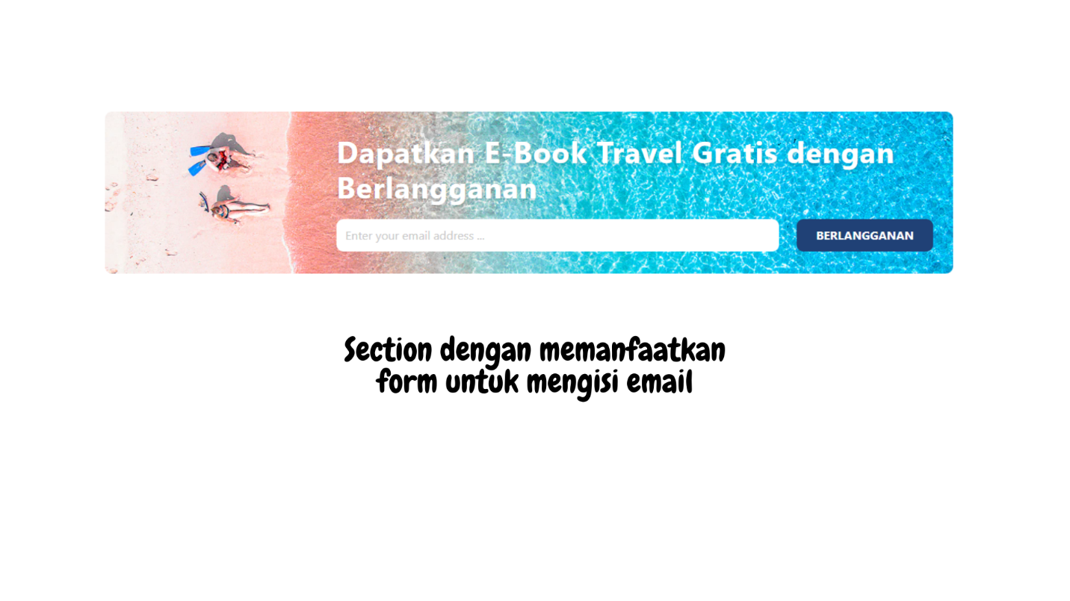

Slide 19
05
Tipografi

Slide 20
Segoe UI
Roboto
Helvetica Neue
Arial
Noto Sans
Liberation
Sans serif
Apple Color Emoji
Segoe UI Emoji
Segoe UI Symbol
Noto Color Emoji

Slide 21
Komposisi warna
06

Slide 22
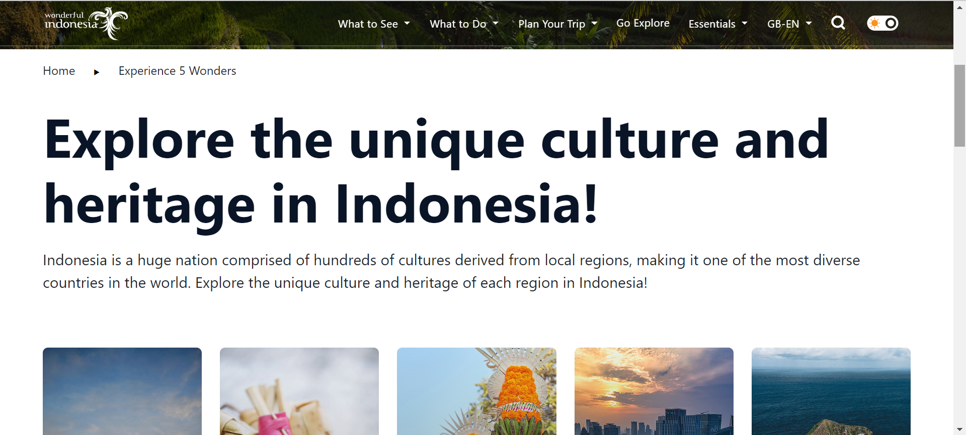
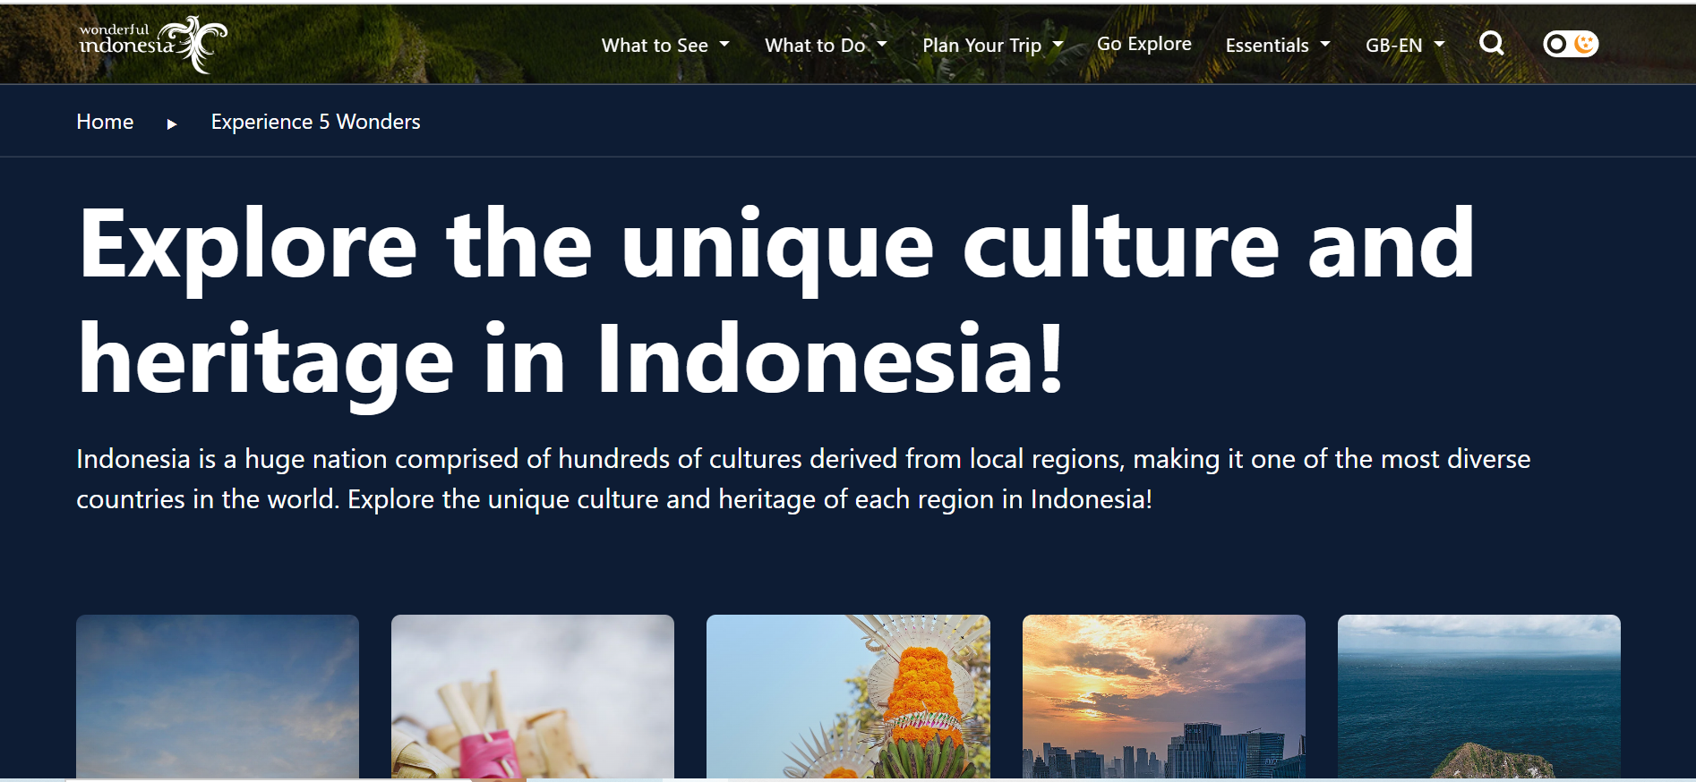
Light Mode
Mode Tampilan Website
Dark Mode
Notes:
Biru = kenyamanan, kejelasan, ketenangan, kepercayaan, integritas, loyalitas, keandalan
Putih termasuk warna netral karena warna tersebut dapat penyeimbang untuk membantu warna lain agar terlihat lebih fokus

Slide 23


Warna Pelengkap
Kuning
Warna kuning menarik perhatian karena tampil cerah. Terlihat lebih kuat jika dikombinasikan dengan warna netral seperti hitam atau warna gelap lainnya.
Hijau
Menunjukan sifat natural/alami

Slide 24
07
User Experience

Slide 25
Website mudah dipahami, Desainya rapi dan sesuai dengan elemen-elemennya, Menu Navigasi mudah dipahami, Konten yang menarik

Slide 26
08
Responsivitas

Slide 27
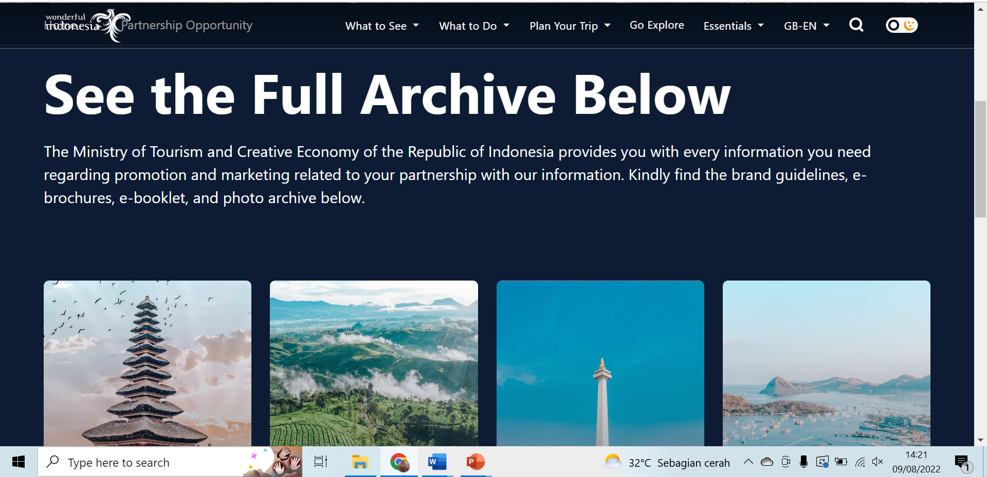
Responsivitas Pada Tampilan Dekstop

Slide 28
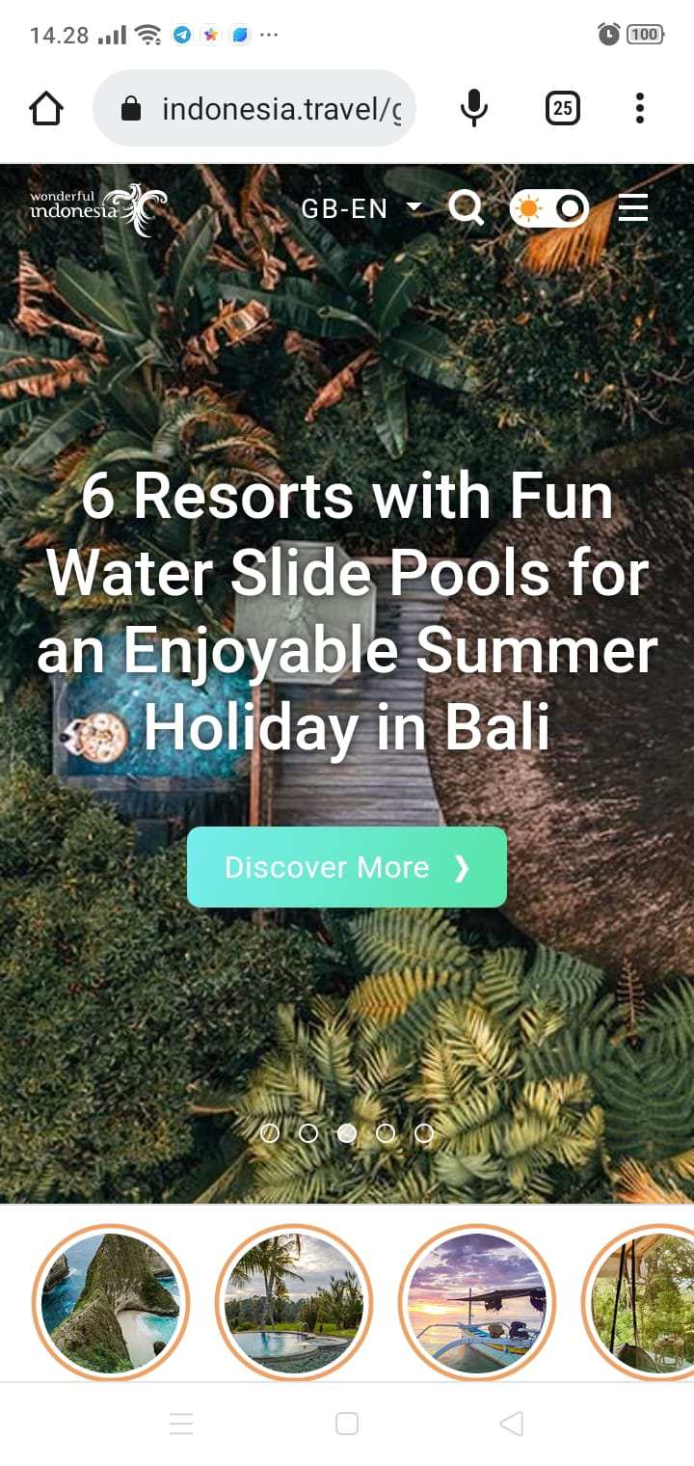
Responsivitas Pada Tampilan Mobile

Slide 29
Performa
09

Slide 30
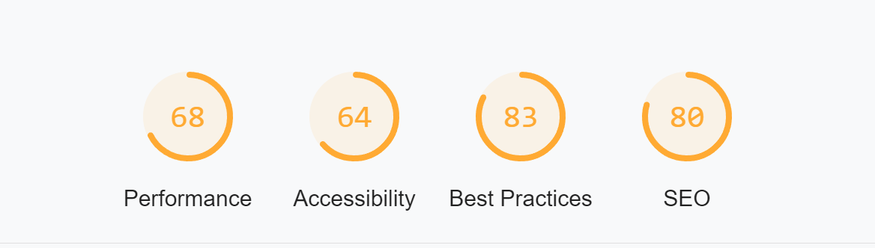
Menghitung Performa Website

Slide 31
10
Teknologi

Slide 32
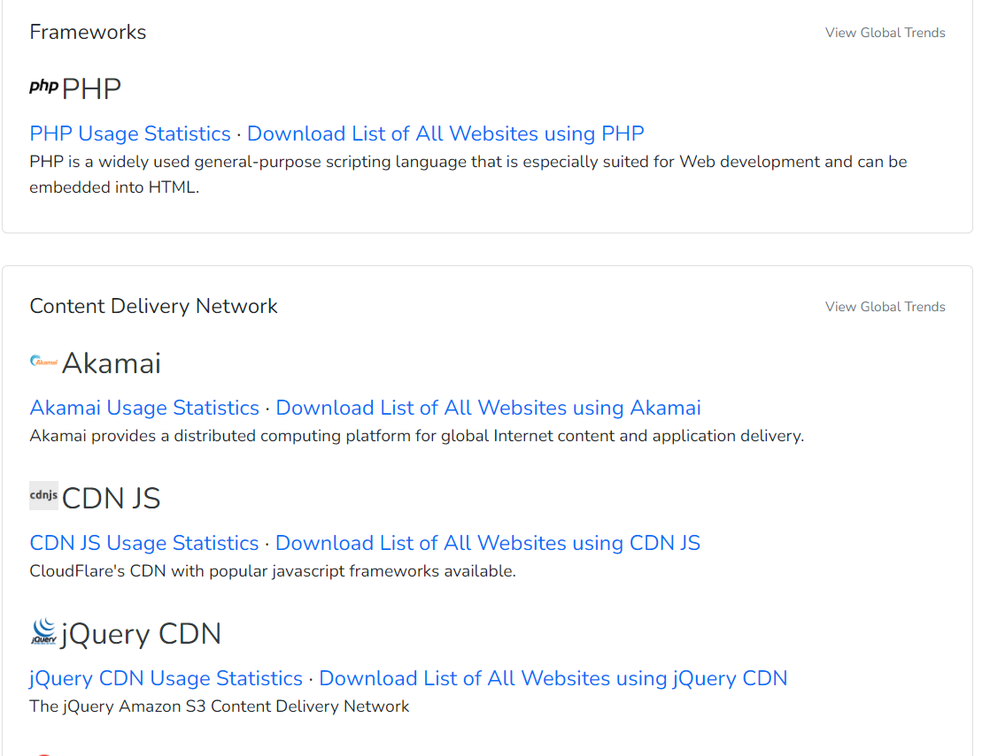

Slide 33
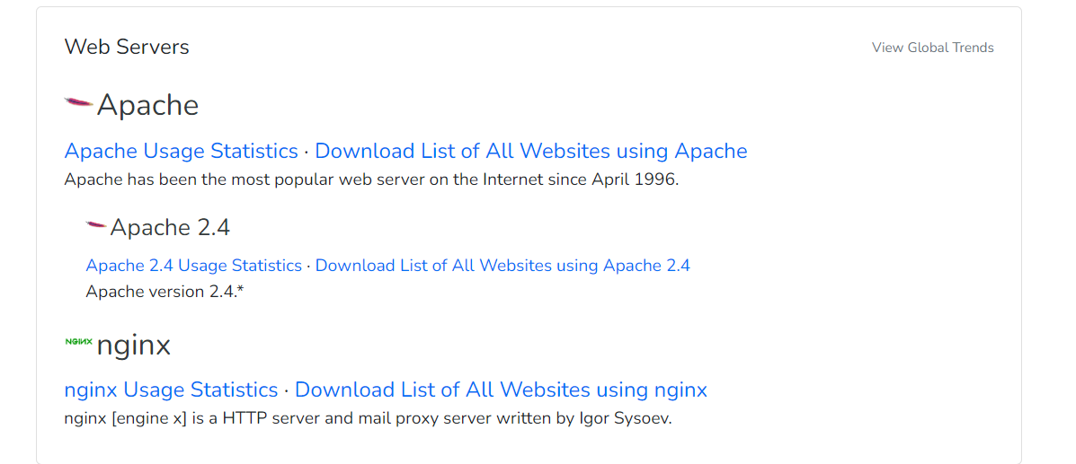

Slide 34
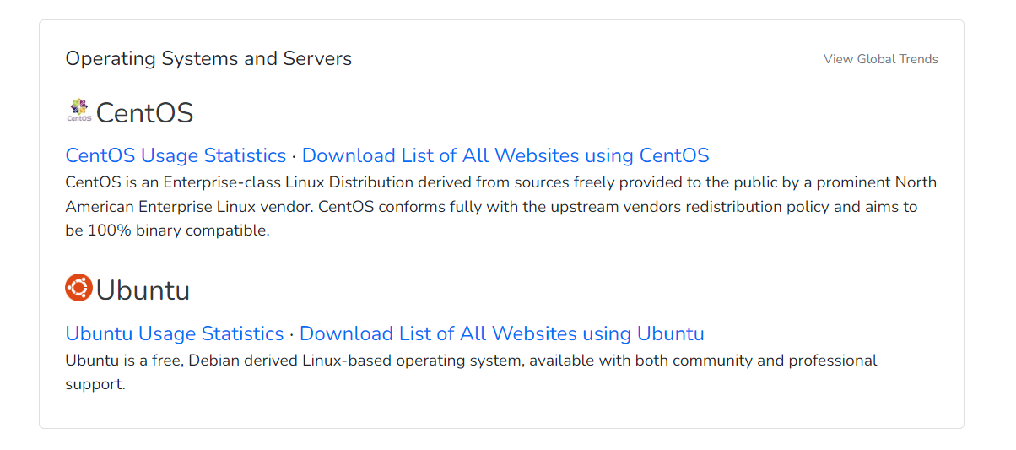
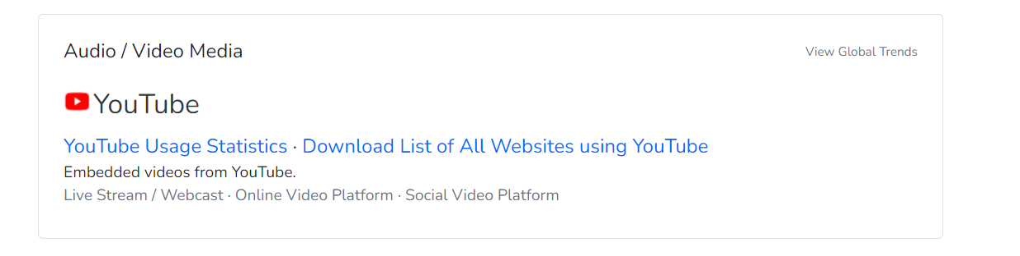

Slide 35
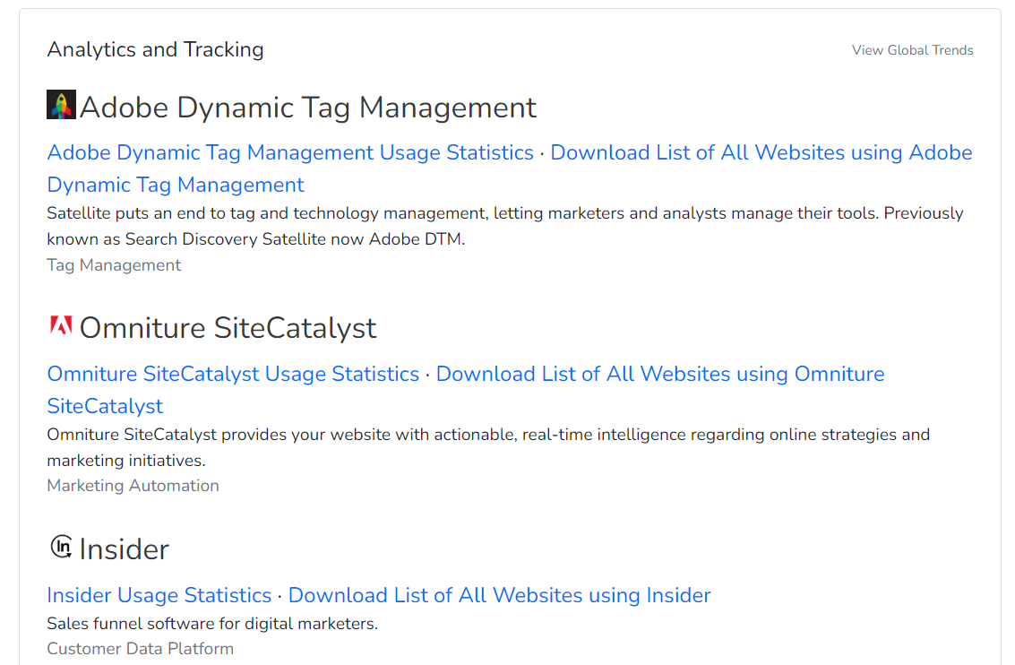

Slide 36
Positif & Negarif
11

Slide 37
Positif :
kesan yang bagus untuk menarik minat pengunjung dimana dari segi desain dan fungsinya untuk menarik pengunjung dengan tampilan yang mirip seperti tampilan sosial media sehingga membuat pengunjung seakan melihat sebuah majalah dengan pemandangan milik tiap daerah di indonesia
Negatif:
Kurang cocok bagi orang yang suka tampilan yang simple karena desain yang ramai seperti majalah

Slide 38
Terima Kasih!

